Slide 1
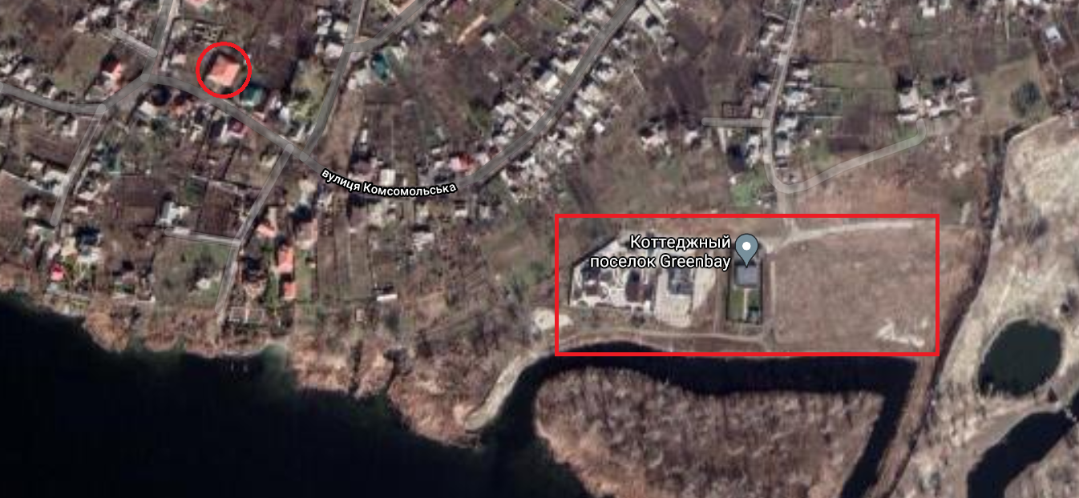
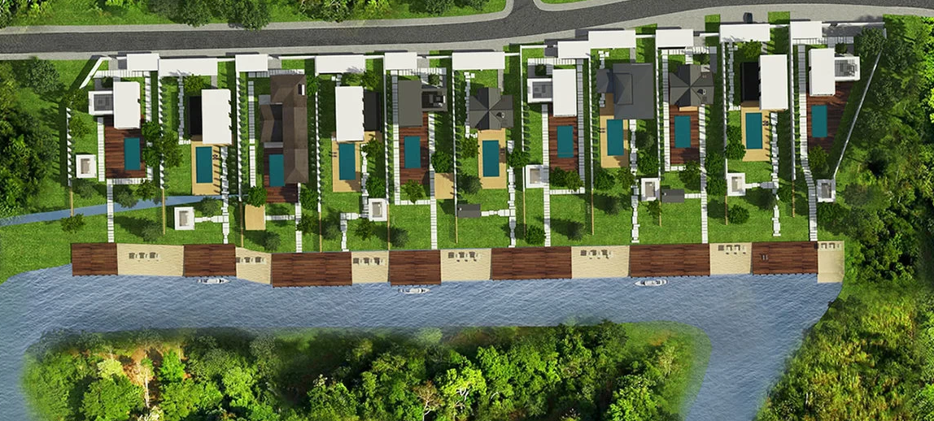
Місцезнаходження котеджного містечка “Greenbay”, офісної будівлі та план ділянок котеджів

Slide 2
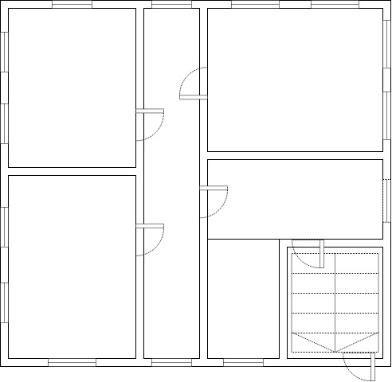
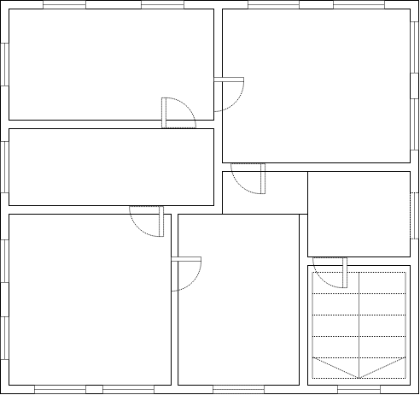
План 1 та 2 поверху офісної будівлі

Slide 3
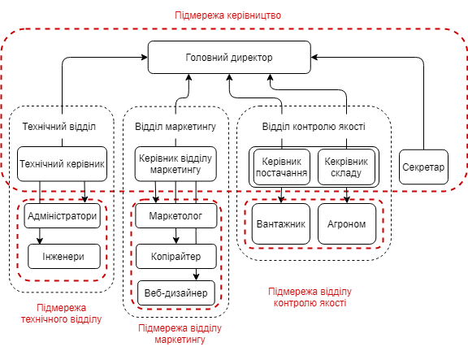
Організаційна структура мережі офісу

Slide 4
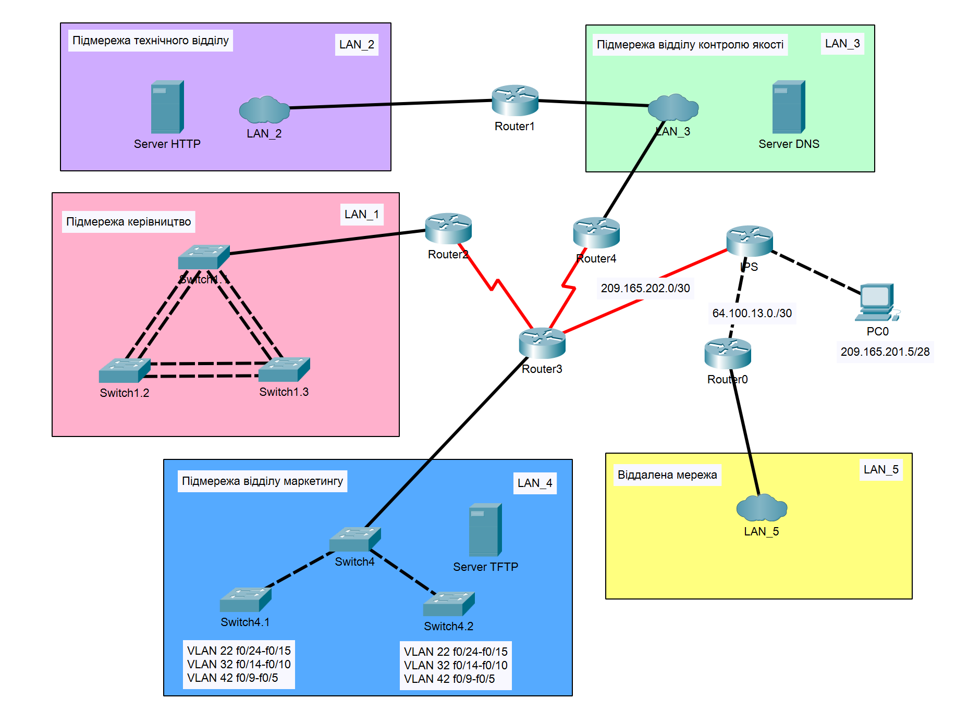
Топологія існуючої мережі підприємства

Slide 5
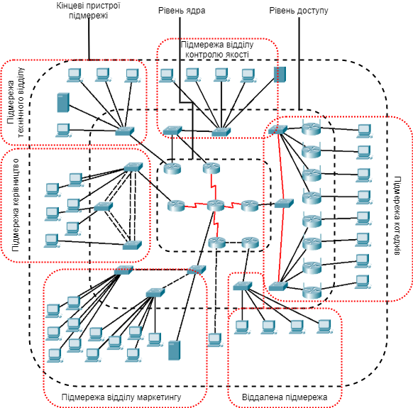
Структурна схема комплексу технічних засобів комп’ютерної мережі

Slide 6
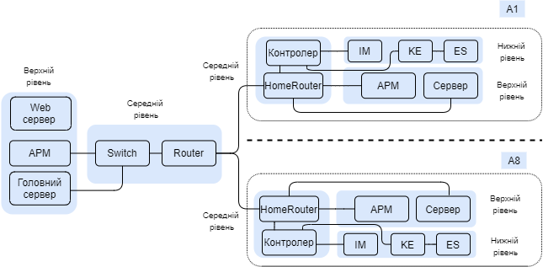
Структурна схема комп’ютерної системи поливу

Slide 7
Розрахунок вхідних та вихідних сигналів для пристрою керування
№ | Найменування інформації | Ідентифікатор | Функція | Вид | Тип сигналу
1 | Датчик вологи | DUBV | Контр. | Аналоговий | 16 мА
№ | Найменування інформації | Ідентифікатор | Функція | Вид | Тип сигналу
1 | Реле (відкриття/закриття) | N1 | Управ. | Дискр. | 5В
2 | Реле (вмикання/вимикання) | N2 | Управ. | Дискр. | 12В

Slide 8
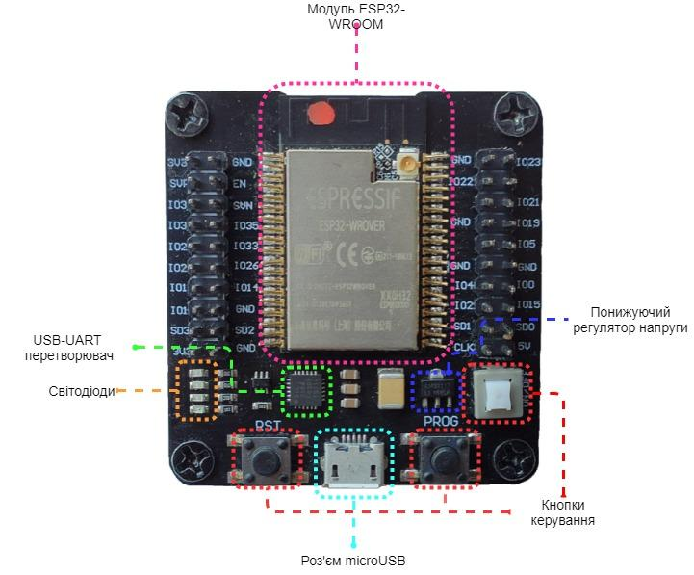
Wi-Fi модуль ESP32 WROVER 4MB з модулем розробника

Slide 9
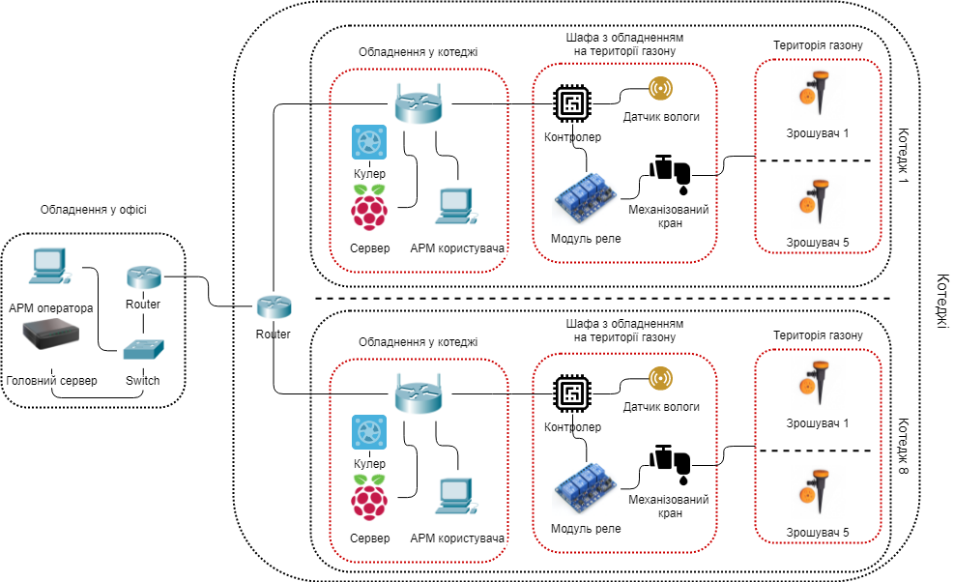
Структурна схема комп’ютерної системи

Slide 10
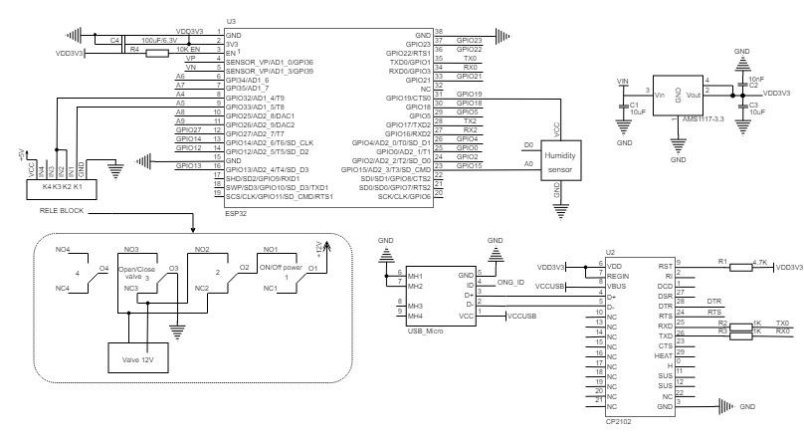
Принципова схема керуючого обладнання

Slide 11
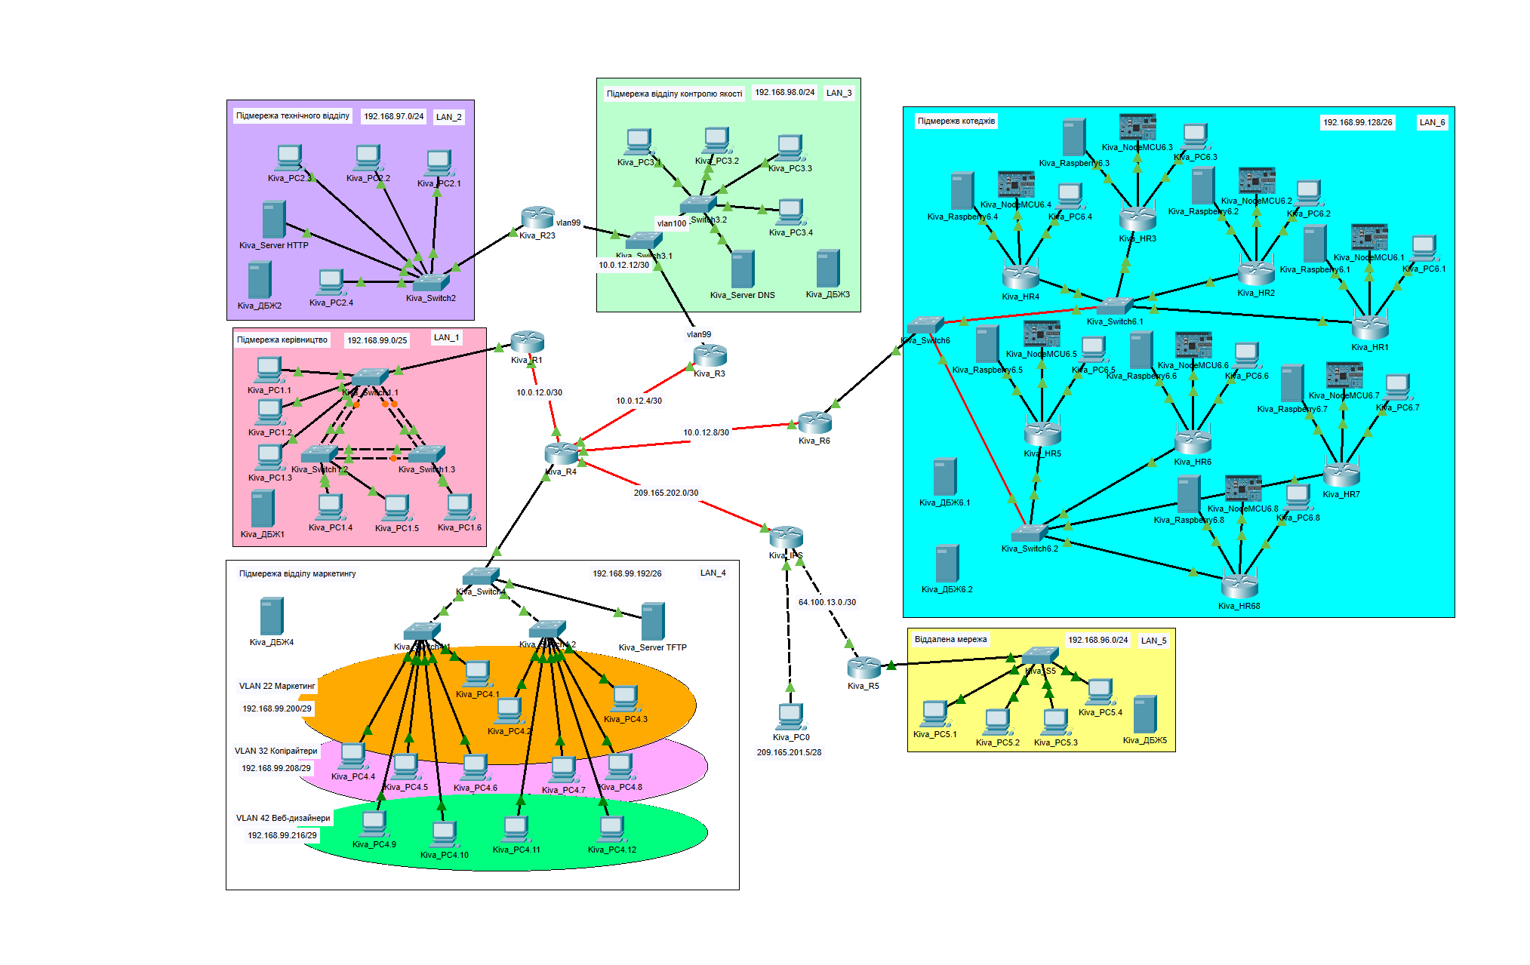
Побудована модель мережі підприємства в Packet Tracer

Slide 12
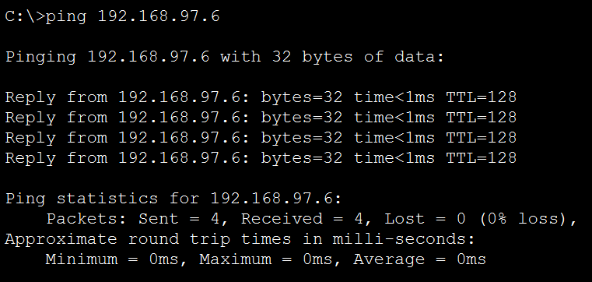
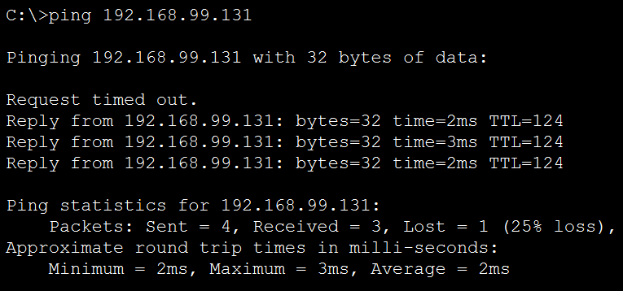
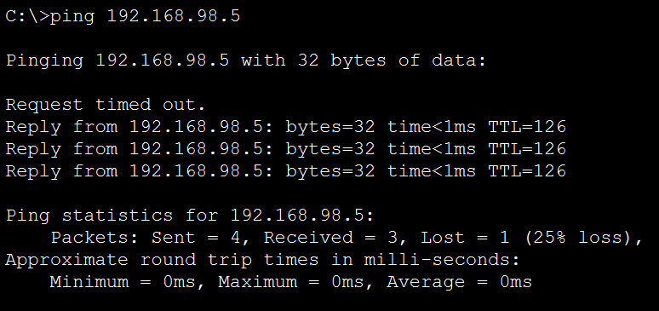
Результат перевірки Kiva_Server HTTP, Kiva_Raspberry6.1 та Kiva_Server DNS

Slide 13
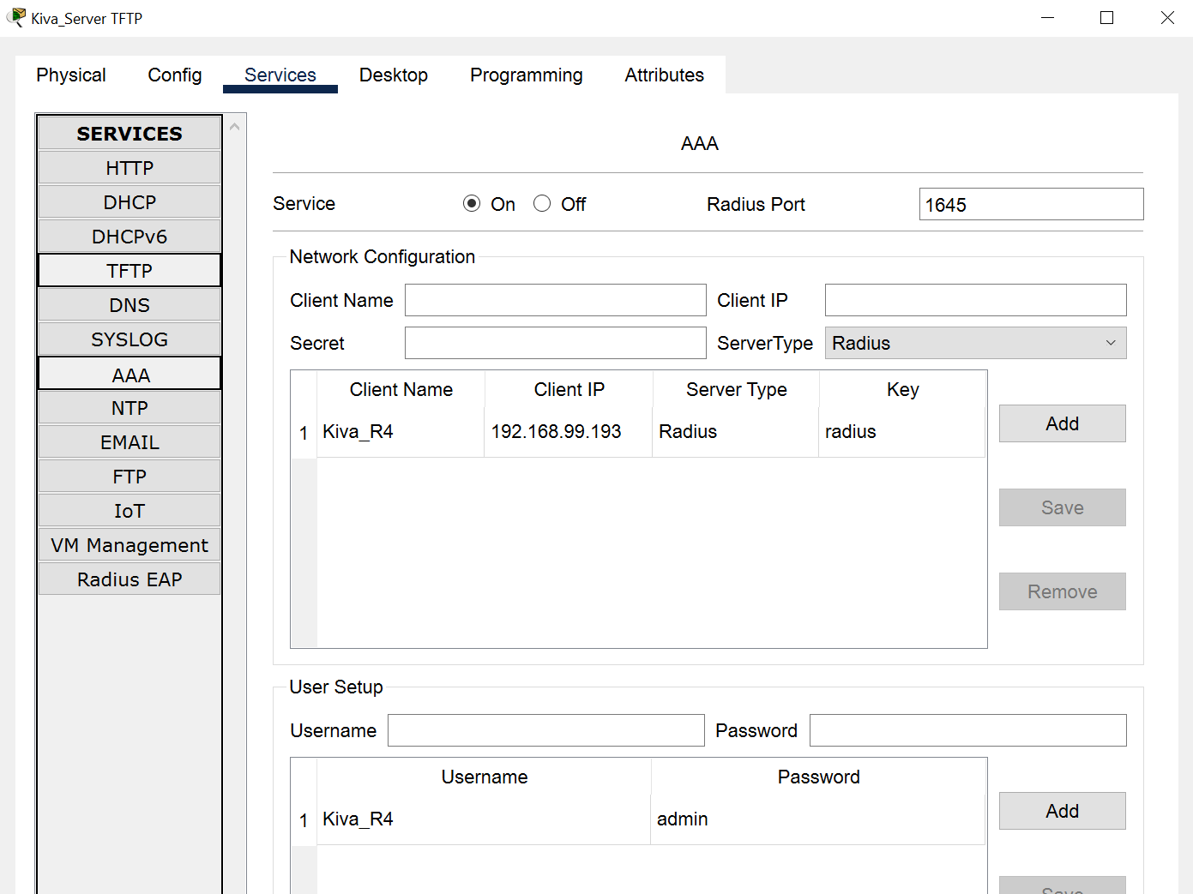
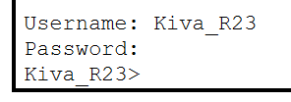
Результат налаштування маршрутизаторів на підтримку служби ААА

Slide 14
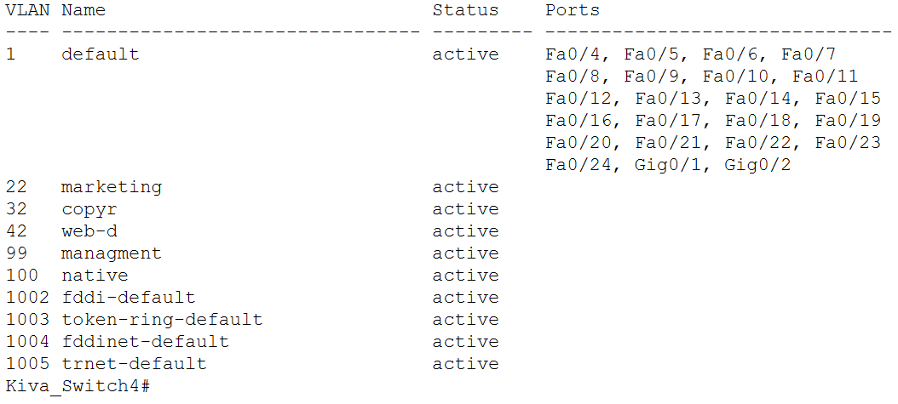
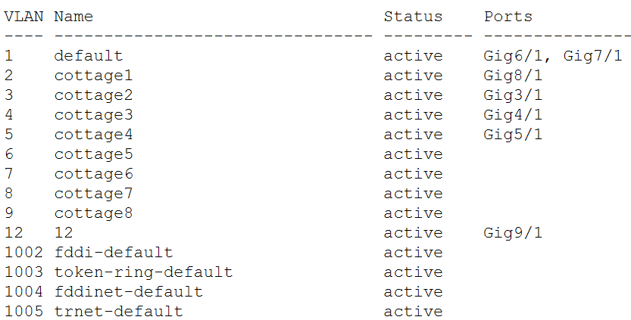
Результат налаштування мереж VLAN

Slide 15
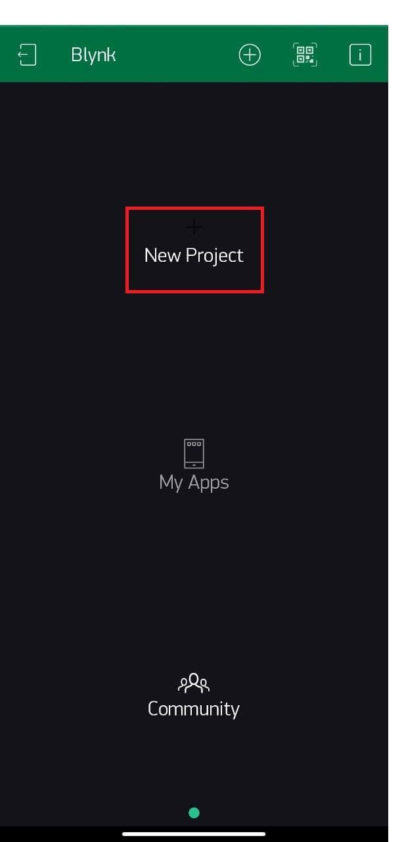
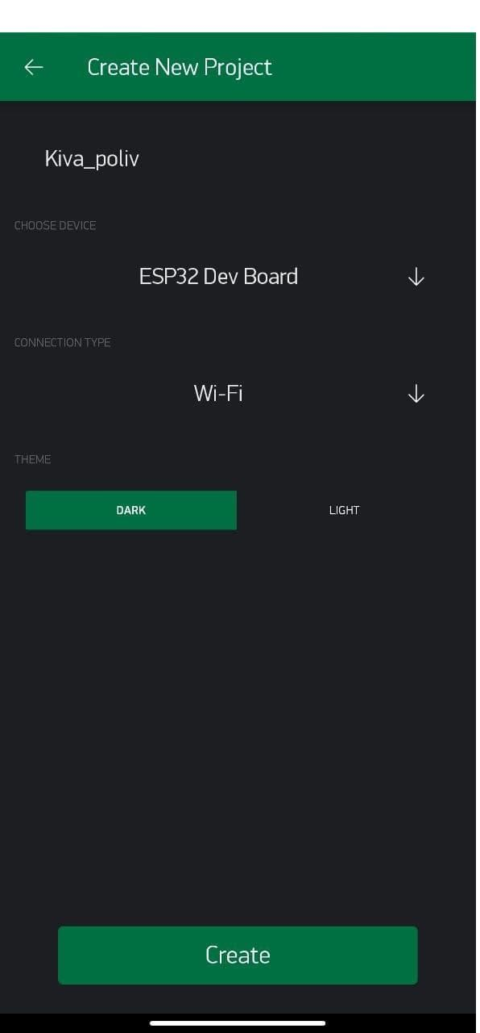
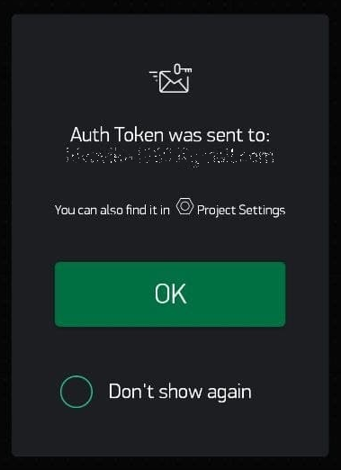
Створення проекту у додатку Blynk та повідомлення про надсилання токену

Slide 16

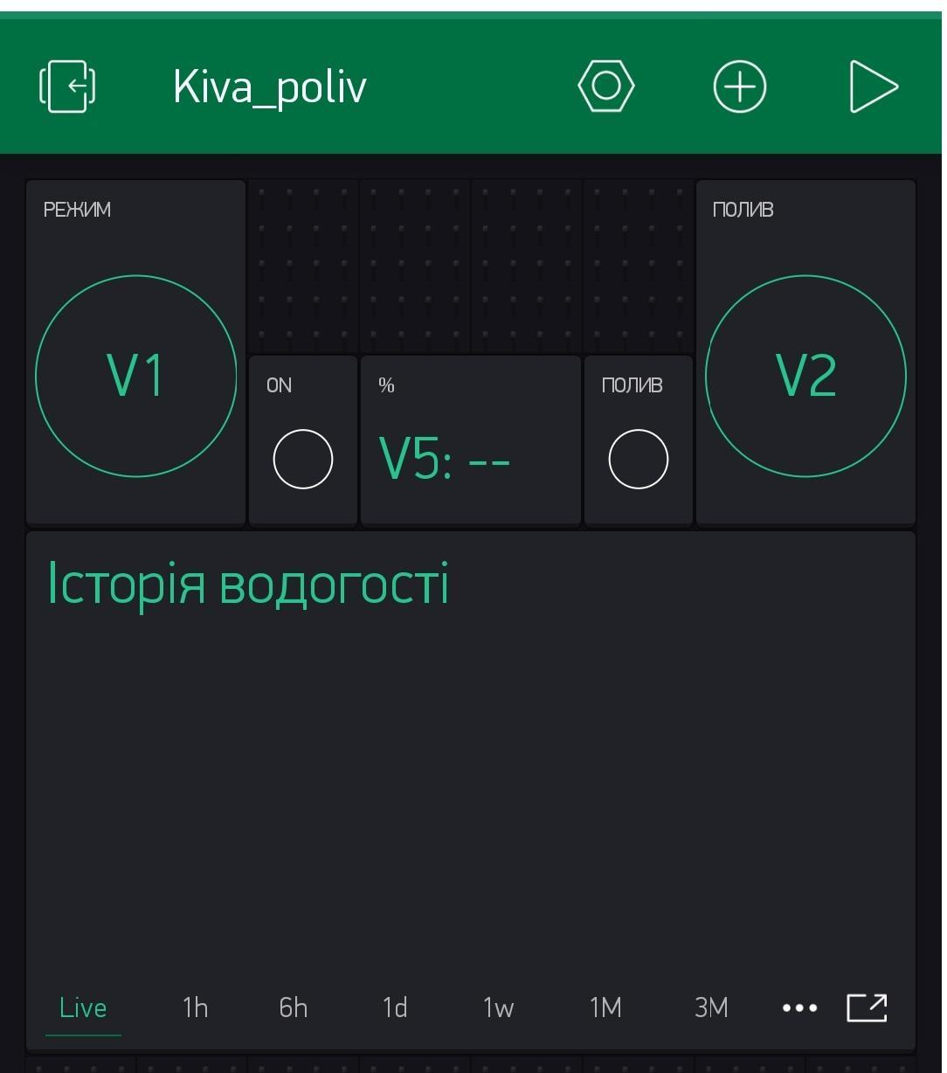
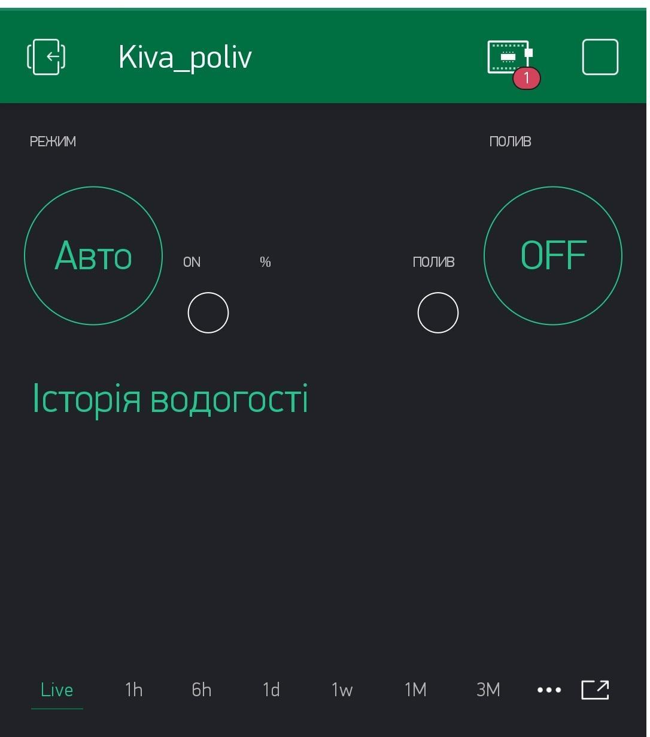
Інтерфейс пустого проекту та заповненого елементами

Slide 17
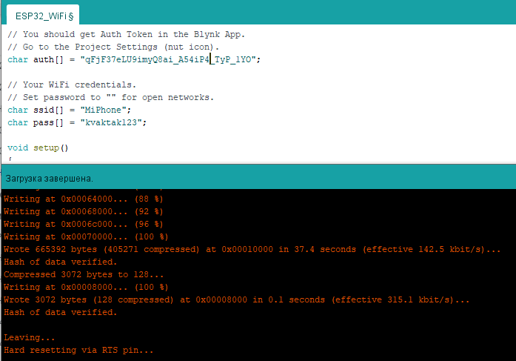
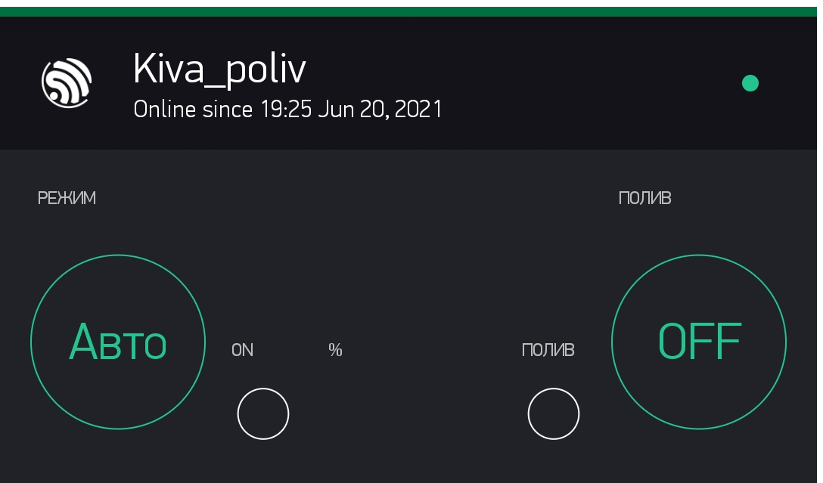
Результат успіху компіляції скетчу

Slide 18
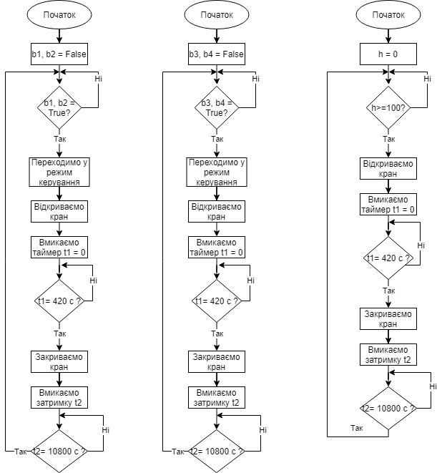

Блок-схеми 3 режимів праці та схема роботи передачі json файлу

Slide 19
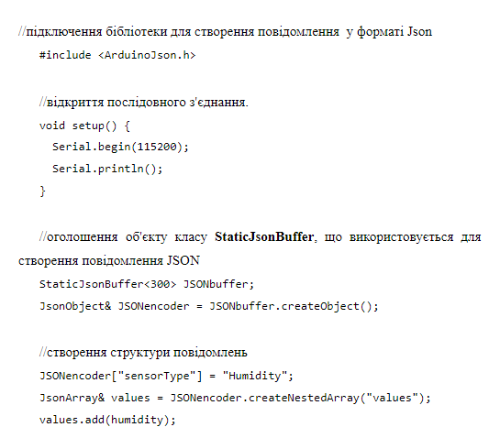
Створення повідомлення у форматі Json

Slide 20
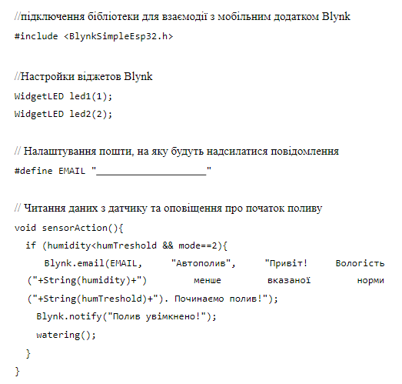
Зв'язок контролеру з мобільним додатком Blynk

Slide 21
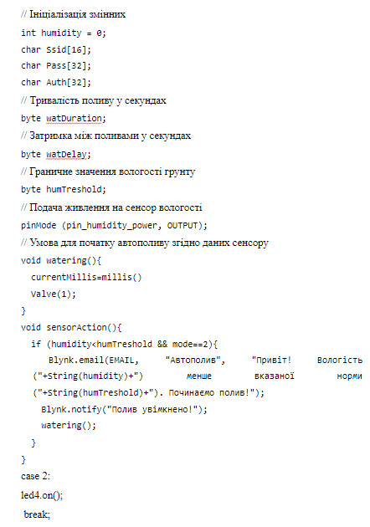
Організація автоматизованого поливу

